Slide 1
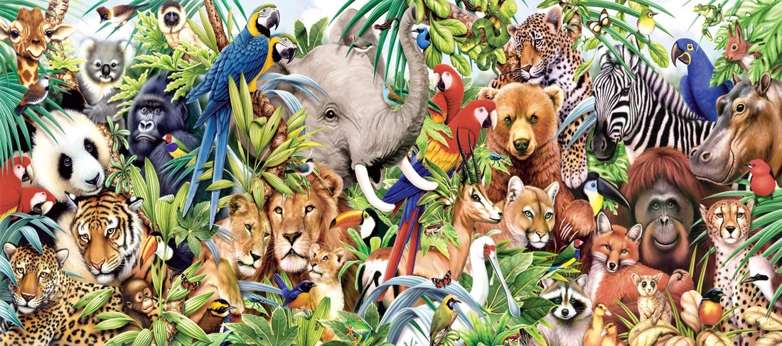
BÀI 33: ĐA DẠNG SINH HỌC
BÀI 33: ĐA DẠNG SINH HỌC

Slide 2
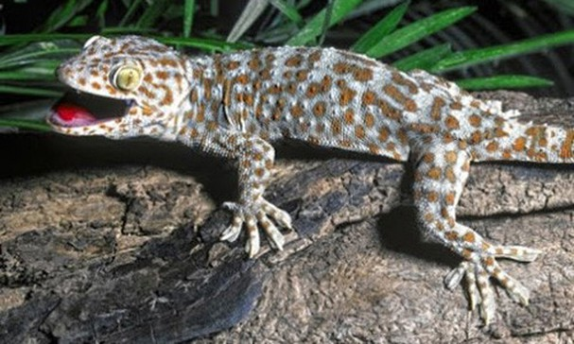
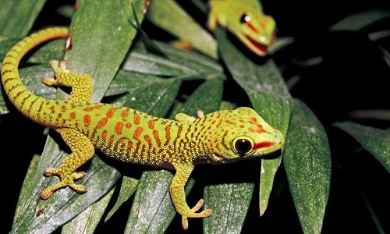
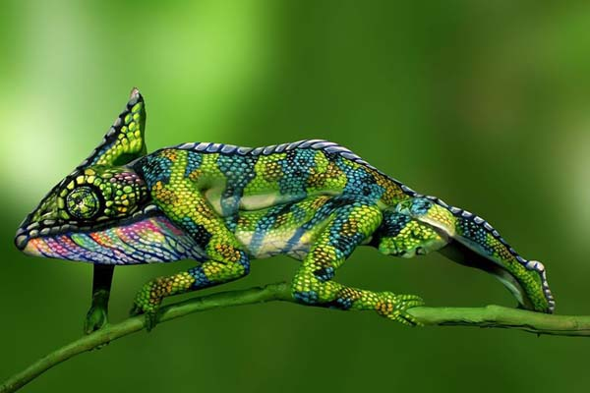
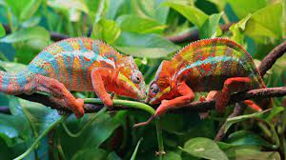
Những con tắc kè này có điểm gì khác nhau? Điều gì cho chúng trở nên khác nhau đến vậy?

Slide 3
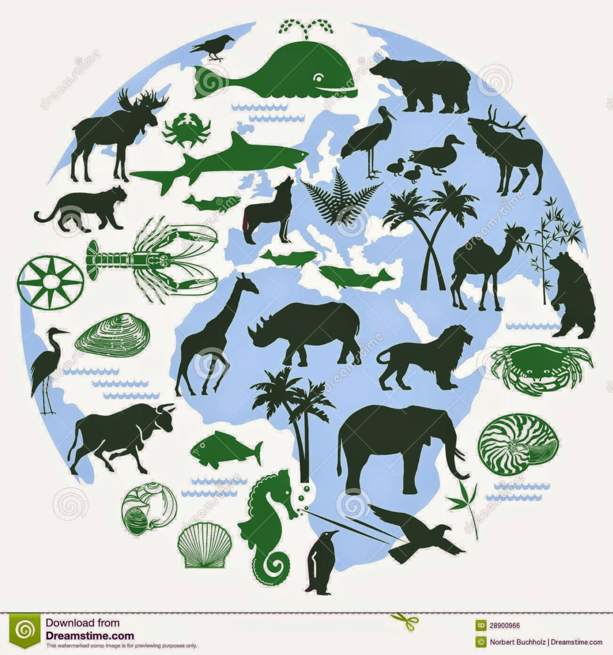
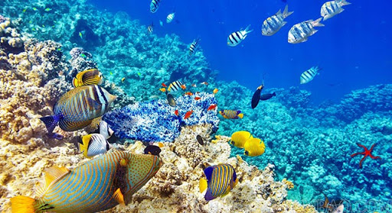
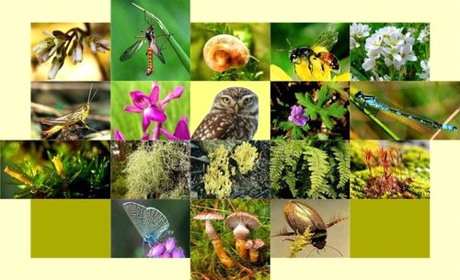
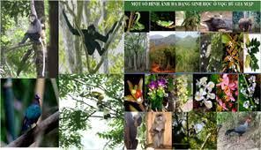
1. Đa dạng sinh học là gì?

Slide 4
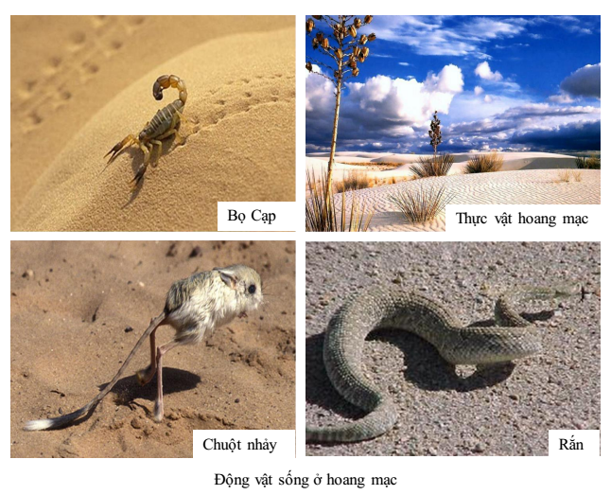

Slide 5
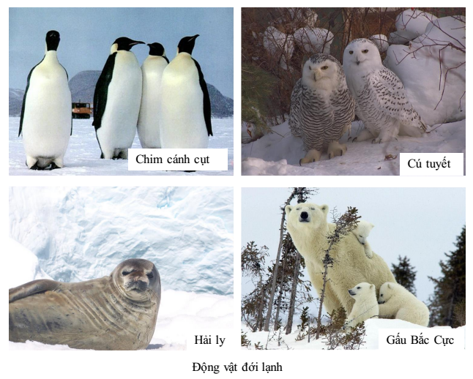

Slide 6
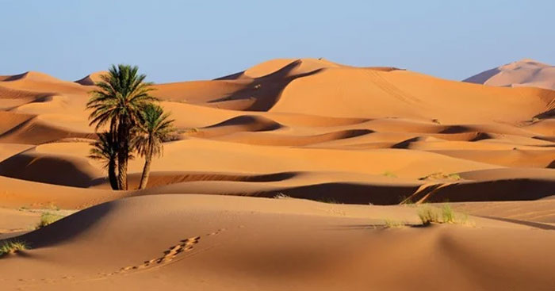
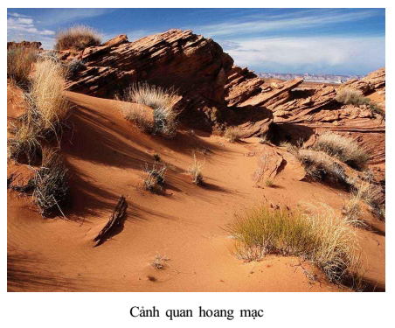

Slide 7
+ Đa dạng sinh học được thể hiện rõ nét nhất ở đặc điểm nào? Cho ví dụ.
+ Dựa vào đâu người ta chia thành các đa dạng sinh học?
- Sinh vật trên trái đất rất đa dạng và phong phú vì số lượng loài nhiều, số cá thể trong loài, môi trường sống khác nhau.
- Dựa vào điều kiện khí hậu, đa dạng sinh học được chia theo các khu vực sau:
+ Đa dạng sinh học ở hoang mạc
+ Đa dạng sinh học vùng đài nguyên
+ Đa dạng sinh học rừng mưa nhiệt đới
+ Đa dạng sinh học vùng ôn đới ....

Slide 8
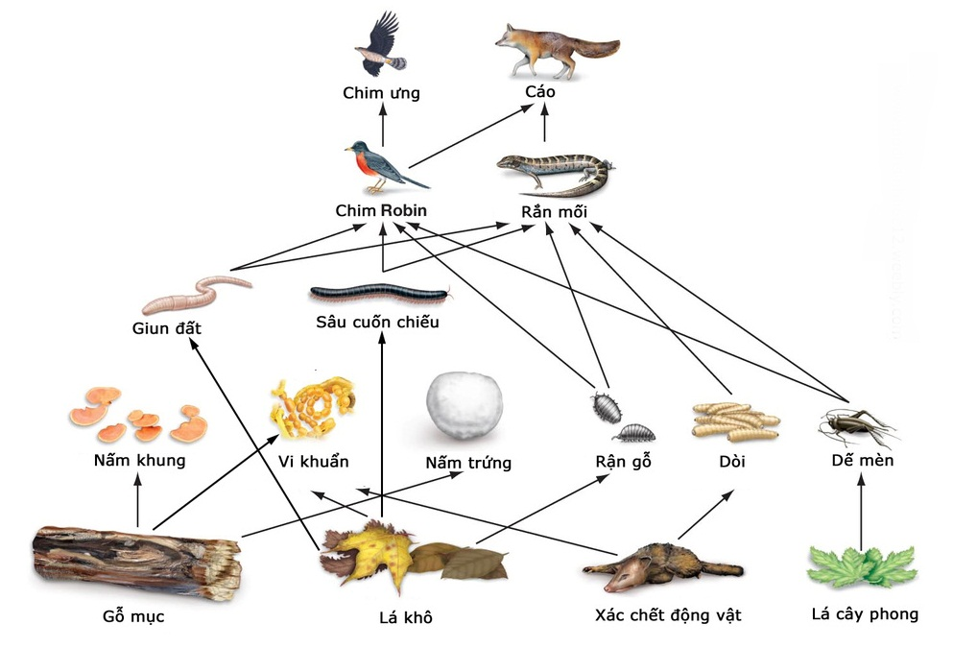
2. Vai trò của đa dạng sinh học

Slide 9
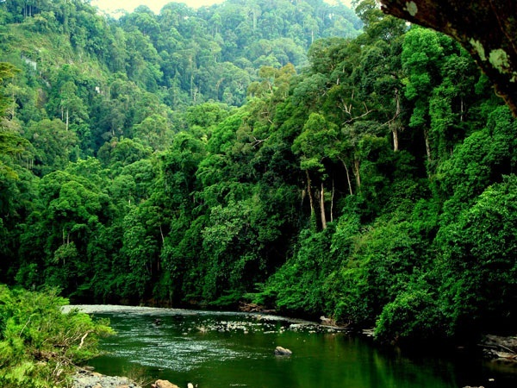
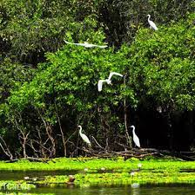
Em hãy cho biết vai trò của đa dạng sinh học
trong tự nhiên?

Slide 10
Vai trò của đa dạng sinh học:
- Đa dạng sinh học là nguồn tài nguyên quý giá đối với tự nhiên và con người.
- Đối với tự nhiên: Đa dạng sinh học giúp bảo vệ đất, chắn sóng, chắn gió, điều hòa khí hậu, duy trì sự ổn định hệ sinh thái.

Slide 11
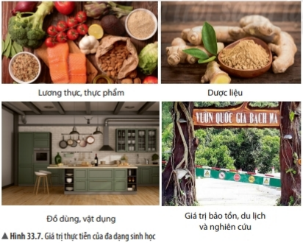
Em hãy chỉ ra giá trị thực tiễn mà đa dạng sinh học
đem lại cho con người?

Slide 12
- Đối với con người:
+ Đảm bảo phát triển bền vững của con người thông qua việc cung cấp ổn định nguồn nước, lương thực, thực phẩm; tạo môi trường sống thuận lợi cho con người.
+ Giúp con người thích ứng với biến đổi khí hậu.

